Slide 1
Эволюция жизни.
Подготовила:
Мурахтанова Марина Александровна
Учитель Биологии и Химии

Slide 2
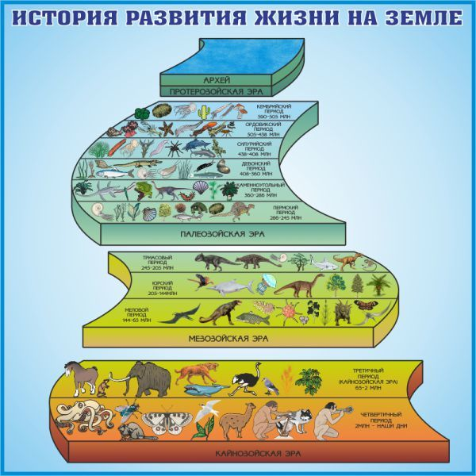

Slide 3
Архей
На протяжении многих миллионов лет на Земле не существовало никаких форм жизни. После архейского эпизода расплавления верхней мантии и её перегрева с возникновением в этой геосфере магматического океана вся первозданная поверхность Земли вместе с её первичной и изначально плотной литосферой очень быстро погрузилась в расплавы верхней мантии. Атмосфера в то время не была плотной и состояла из ядовитых газов, таких как аммиак (NH3), метан (CH4), водород (H2), хлор (Cl2), сера. Температура её достигала 80°С. Естественная радиоактивность была во много раз выше нынешней. Жизнь в таких условиях была невозможна.
примерно 4,6 млрд лет назад

Slide 4
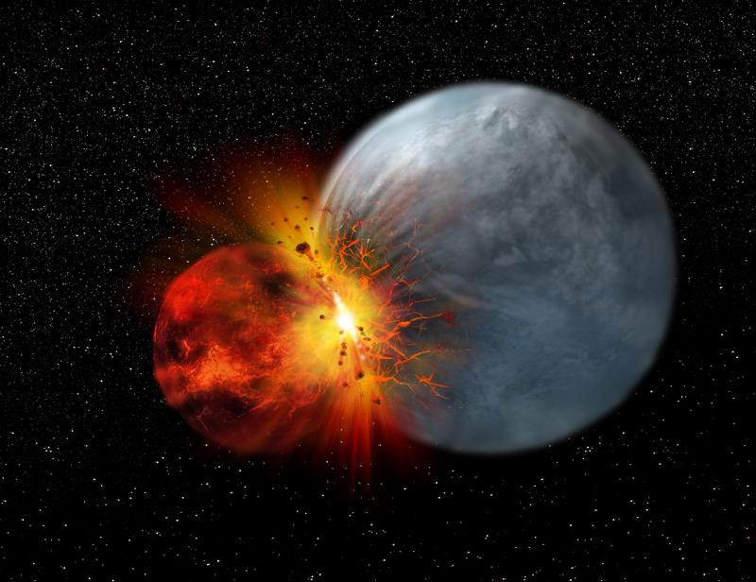
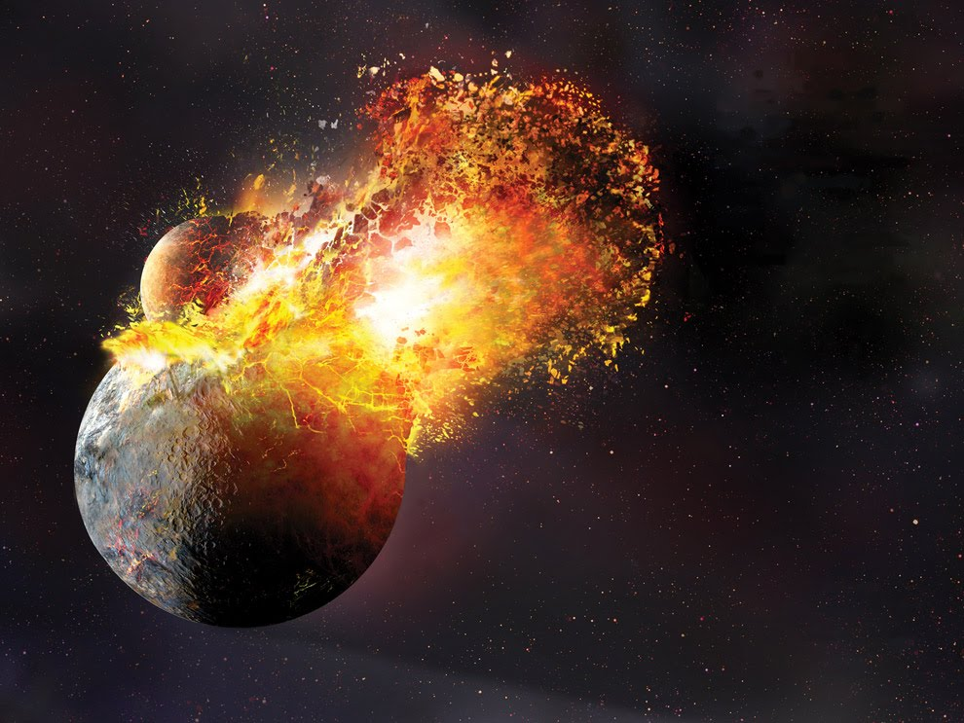
Архей
4 млрд лет назад Земля предположительно столкнулась с небесным телом размером с Марс, гипотетической планетой Тейей. Столкновение было таким сильным, что образовавшиеся при столкновении обломки были выброшены в космос и образовали Луну. Образование Луны способствовало появлению жизни: она вызывала приливы, способствовавшие очищению и аэрации морей, и стабилизировалась вращения Земли.
Первые химические следы жизни возрастом примерно 3,5 млрд лет были обнаружены в горных породах Австралии (Пилбара). Позднее органический углерод был обнаружен в породах, датируемых 4,1 млрд лет. Возможно, жизнь зародилась именно в горячих источниках, где было много питательных веществ, в том числе и нуклеотидов.
Жизнь в архее развилась до бактерий и цианобактерий. Они вели придонный образ жизни: устилали дно моря тонким слоем слизи.

Slide 5
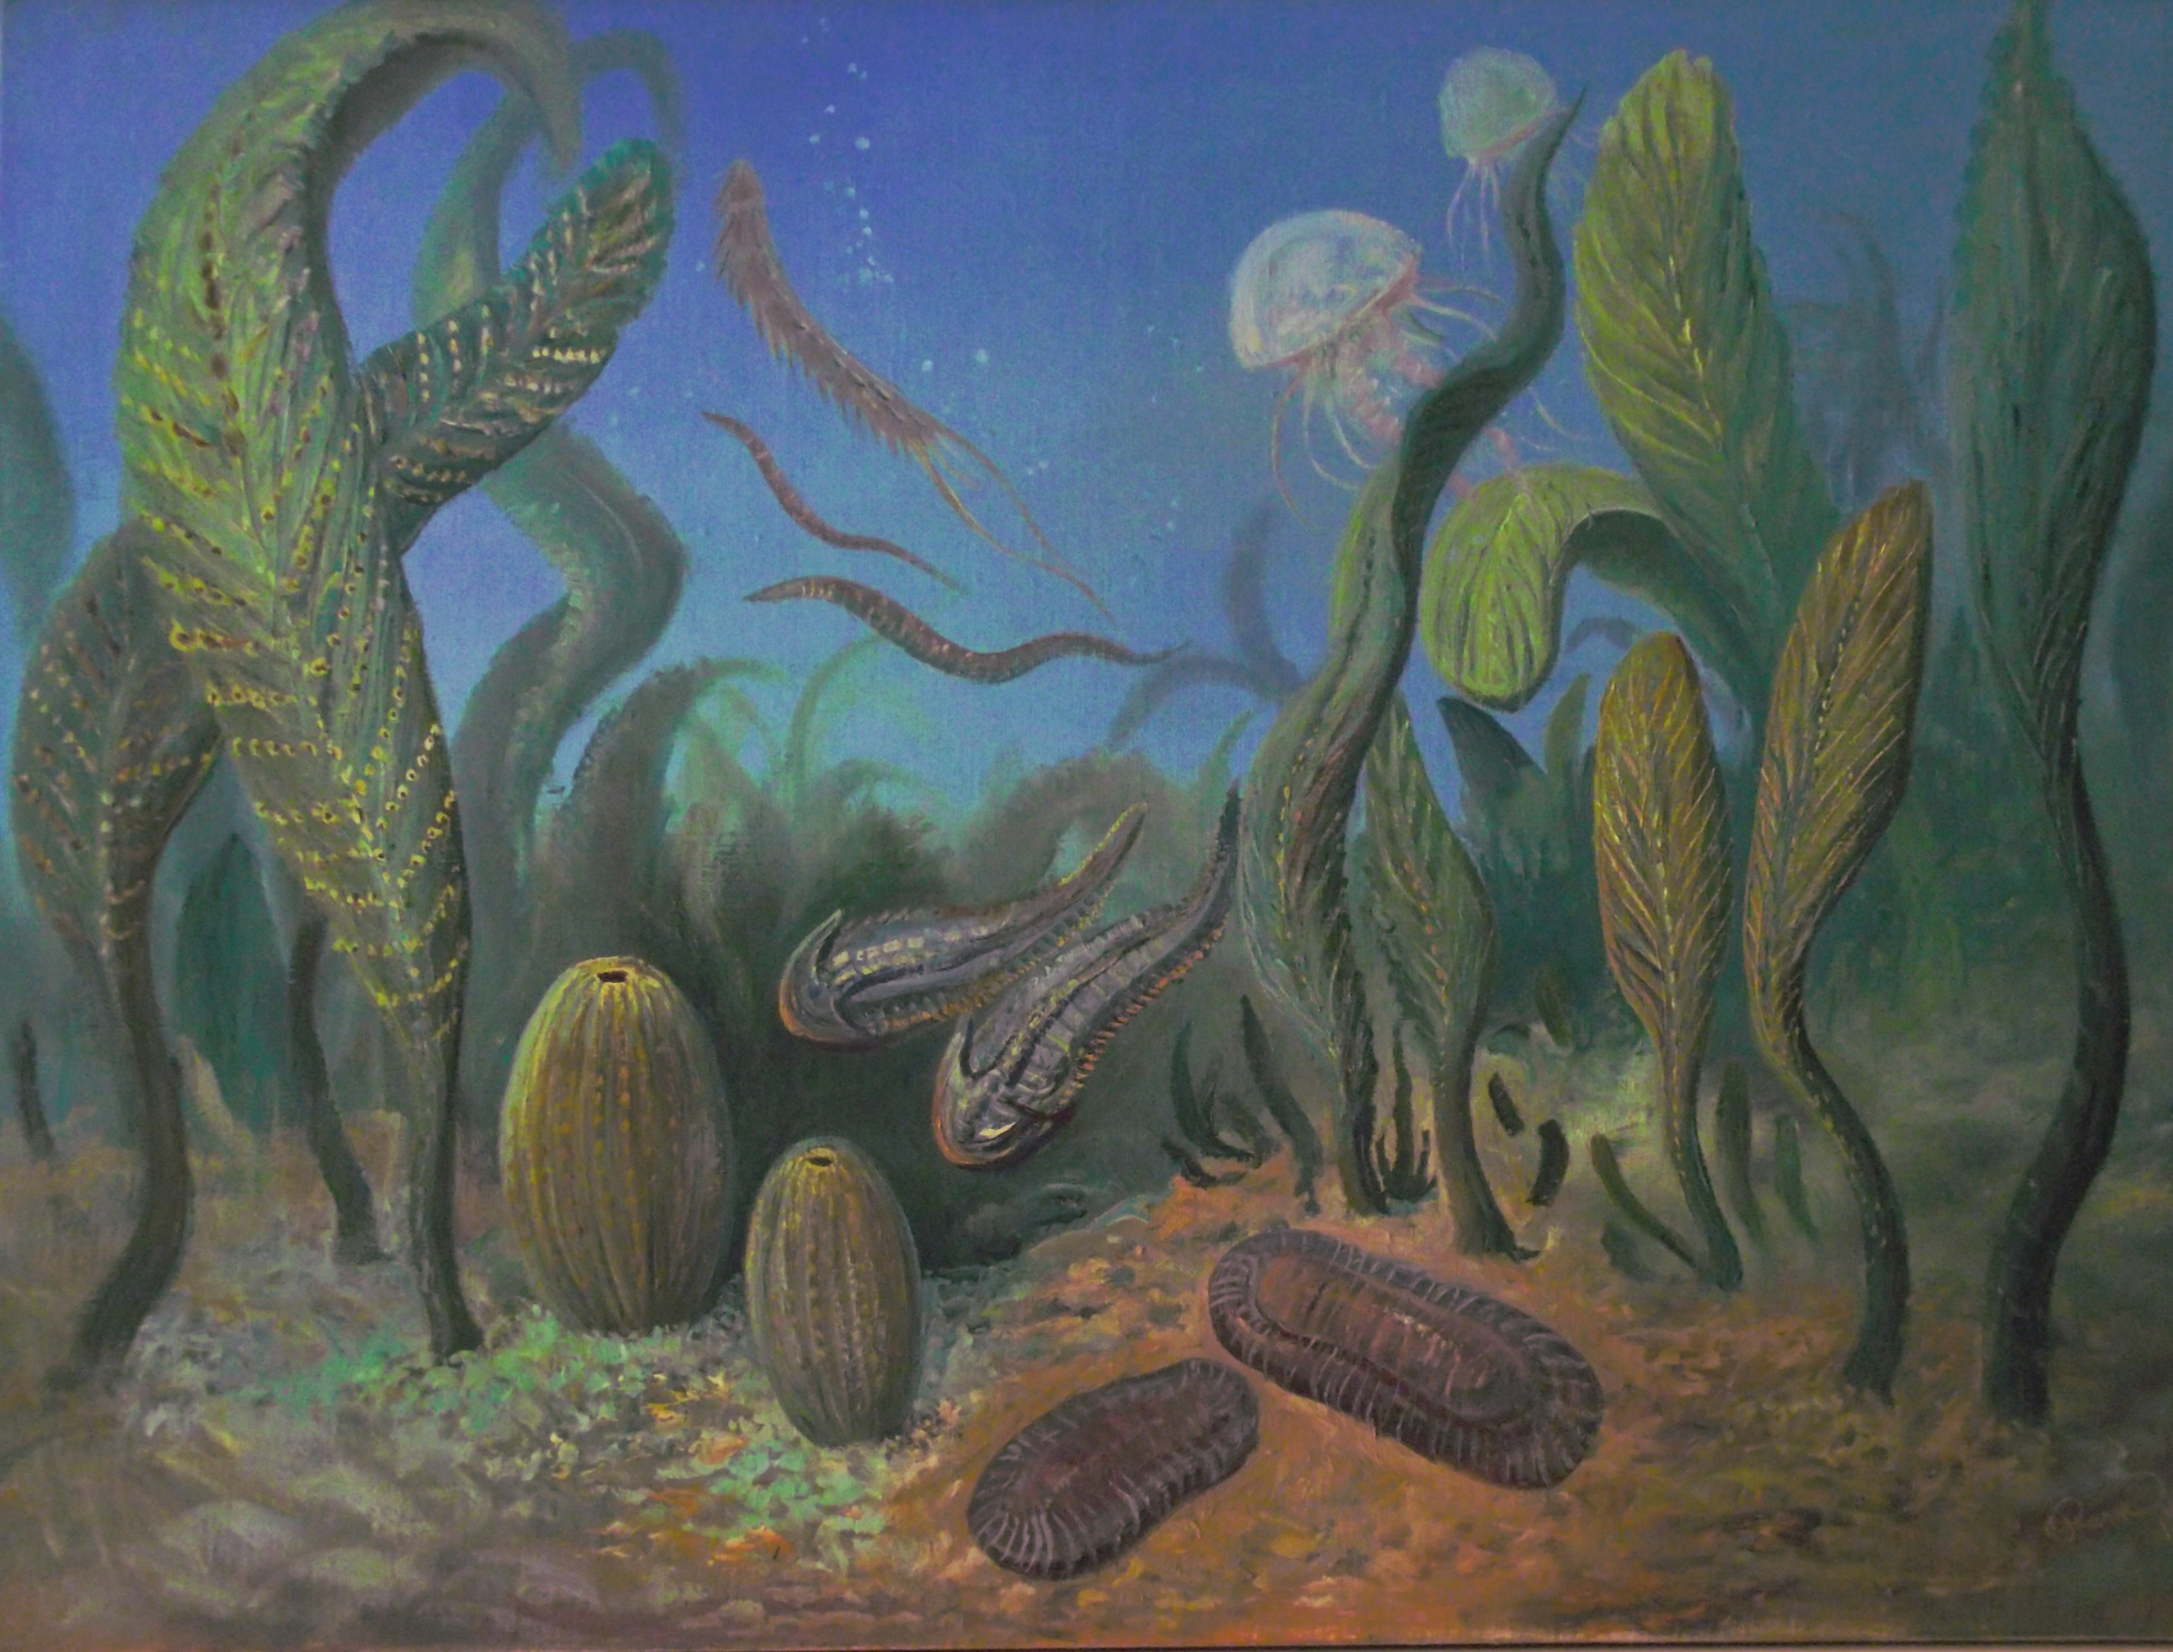
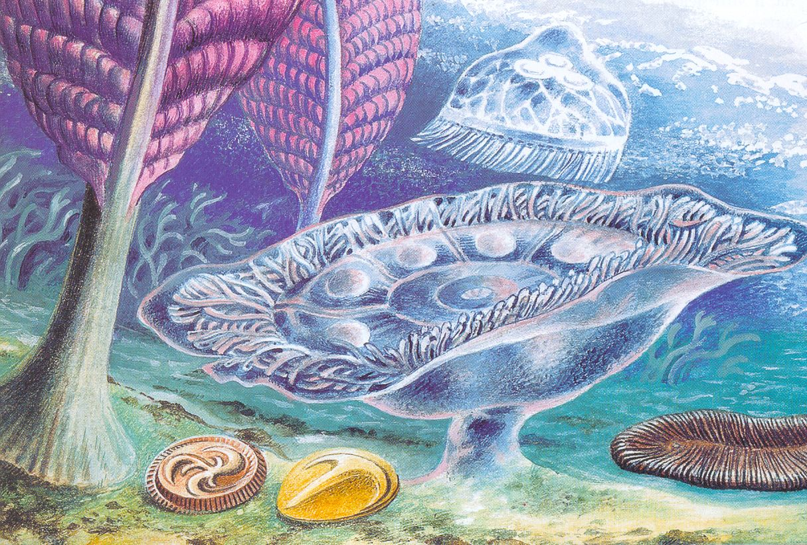
Протерозойская эра
Протерозой (греч. πρότερος — первый, старший, греч. ζωή — жизнь) — ознаменован возникновением сложно устроенных растений, грибов и животных (например, губки). Жизнь в начале протерозоя по прежнему была сосредоточена в морях, так как условия на суше были не совсем благоприятными: атмосфера состояла преимущественно из сероводорода, CO2, N2, CH4, и совсем малого количества O2.
Однако, бактерии, жившие в то время в морях, стали вырабатывать O2 в качестве побочного продукта, и 2 млрд лет назад количество кислорода уже достигло устойчивого уровня. Но резкое увеличение кислорода в атмосфере привело к кислородной катастрофе, которая привела к изменению органов дыхания у организмов, населявших в то время океаны (анаэробные сменились аэробными) и изменению состава атмосферы (образования озонового слоя). Вследствие уменьшения парникового эффекта на Земле наступило длительное Гуронское оледенение: температура опускалась до −40°С.
Дальнейшие ископаемые останки первых многоклеточных встречаются уже после оледенения. В то время океаны населяли такие животные как сприггина (Spriggina) — червеобразные животные, имевшие головной и задний концы. Такие животные, возможно, стали предками современных животных.
2,5 млрд — 543 млн лет назад

Slide 6
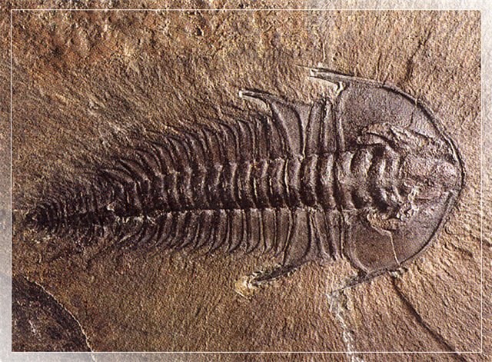
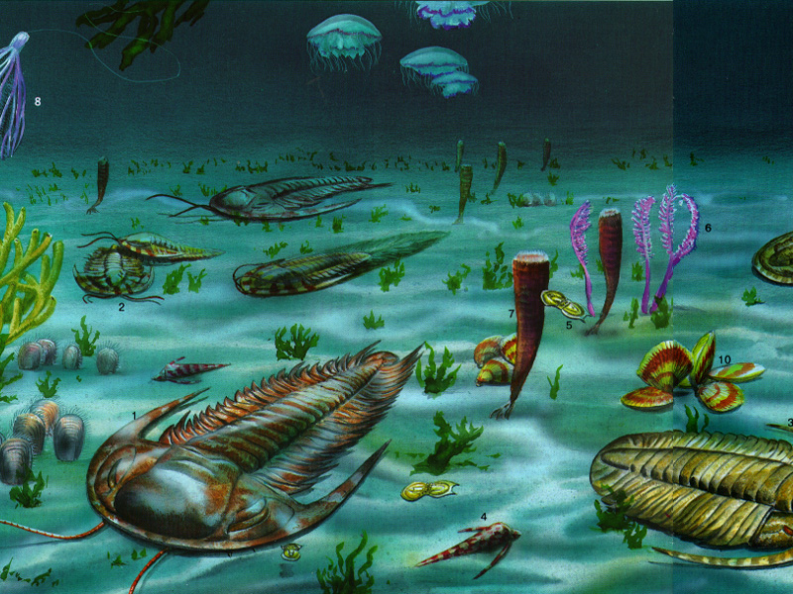
Палеозойская эра
В начале палеозоя (греч. πᾰλαιός — древний, греч. ζωή — жизнь) появились животные с твёрдым наружным скелетом. В образованиях этой эры встречается множество окаменевших останков таких животных.
Кембрийский период (543—490 млн лет назад)
В кембрийском периоде внезапно появляется огромное разнообразие живых организмов — предков нынешних представителей многих подразделений животного царства.
В начале кембрийского периода (примерно 540 млн лет назад) у некоторых групп животных появляется сложно устроенный глаз. Появление этого органа было огромным эволюционным шагом — теперь животные могли видеть окружающий их мир.
В кембрийском периоде на суше жизнь не существовала. Но океаны были густо населены беспозвоночными, например, губками, трилобитам, аномалокарами.

Slide 7
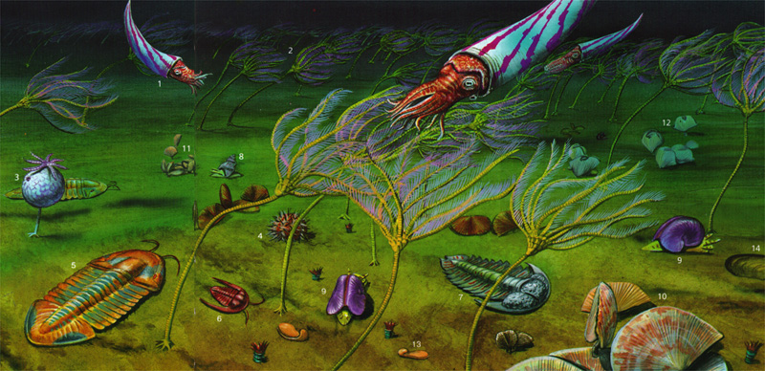
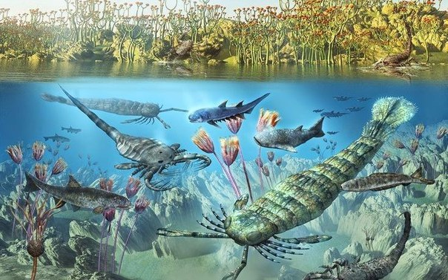
Ордовикский период (490—443 млн лет назад)
Во время ордовика суша оставалась не обжитой, за исключением лишайников, которые первыми из растений стали жить на суше. Но основная жизнь развивалась довольно активно в морях.
Основными обитателями ордовикских морей были членистоногие, такие как мегалограпт. Они могли ненадолго выходить на сушу, чтобы отложить икру. Но были и другие обитатели, например, представитель класса головоногих ортокон камерацер.
Позвоночные животные в ордовике сформировались ещё не до конца. В морях плавали потомки хайкоуихтиса, у которых имелось образование, напоминающее позвоночник.
Также в морях ордовикского периода жили представители кишечнополостных, иглокожих, кораллов, губок и других беспозвоночных.
Силурийский период (443—417 млн лет назад)
В силуре на сушу выходят некоторые растения, к примеру, куксонии (Coocsonia), которые достигали в высоту не более 10 см, и некоторые виды лишайников. У некоторых членистоногих развились примитивные лёгкие, позволявшие им дышать атмосферным воздухом, например, скорпион бронтоскорпио мог находиться на суше в течение четырёх часов
В силурийских морях появляются окончательно сформировавшиеся позвоночные животные.

Slide 8
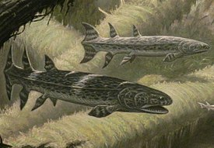
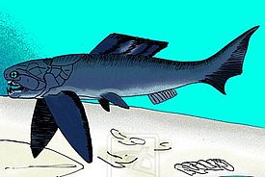
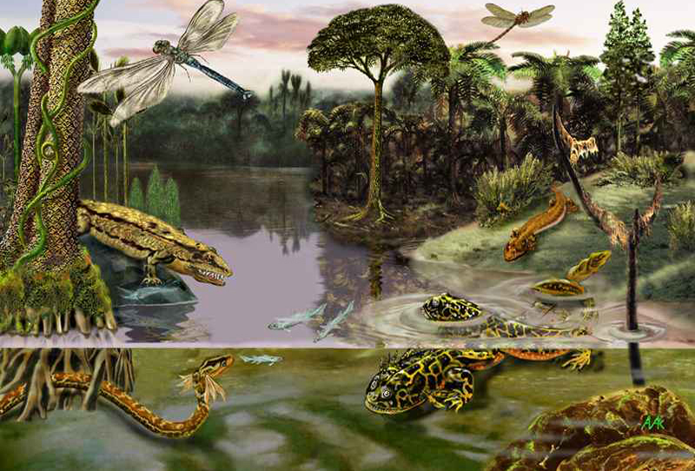
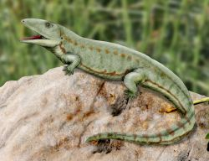
Девонский период (417—354 млн лет назад)
В девоне жизнь продолжает активно развиваться на суше и в море. Появляются первые примитивные леса, состоящие в основном из древнейших примитивных древовидных папоротников археоптерисов (Archaeopteris), которые произрастали в основном по берегам рек и озёр.
Девонский период характеризуется расцветом примитивных рыб, в частности, хрящевых. К концу девона в морях появились первые костные рыбы, такие как гигантская хищная гинерия, которые оттеснили хрящевых рыб (в частности, предков современных акул) на задний план. Однако самыми грозными обитателями девонских морей были представители группы плакодерм, такие как дунклеостей и динихтис, достигавшие в длину 8-10 метров.
Каменноугольный период (354—290 млн лет назад)
В каменноугольном периоде почти на всей планете климат был жаркий и влажный. В болотистых лесах того времени росли преимущественно хвощи, древовидные папоротники и гигантские лепидодендроны, достигавшие в высоту от 10 до 35 метров, и в диаметре ствола — до одного метра
Первые рептилоподобные существа были очень маленькими животными, напоминавшими современных ящериц, например, длина петролакозавра не превышала 40 сантиметров в длину. Они могли откладывать яйца на суше — это было большим эволюционным шагом, к тому же их кожа была защищена плотной чешуёй, защищавшей кожу животного от высыхания, а значит, они могли спокойно уходить далеко от воды. Наличие таких приспособительных особенностей и определило их дальнейший эволюционный успех в качестве наземных животных

Slide 9
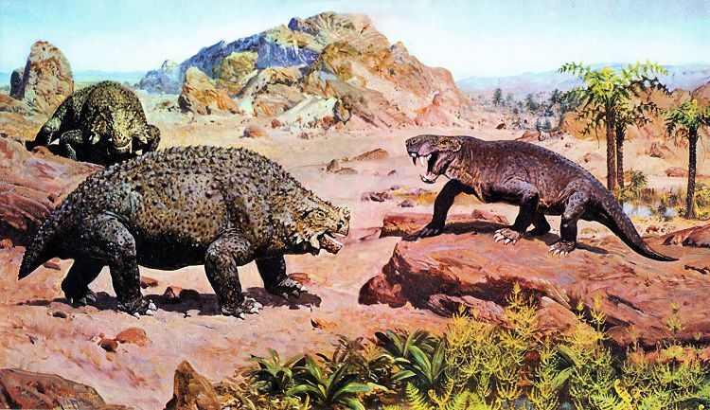
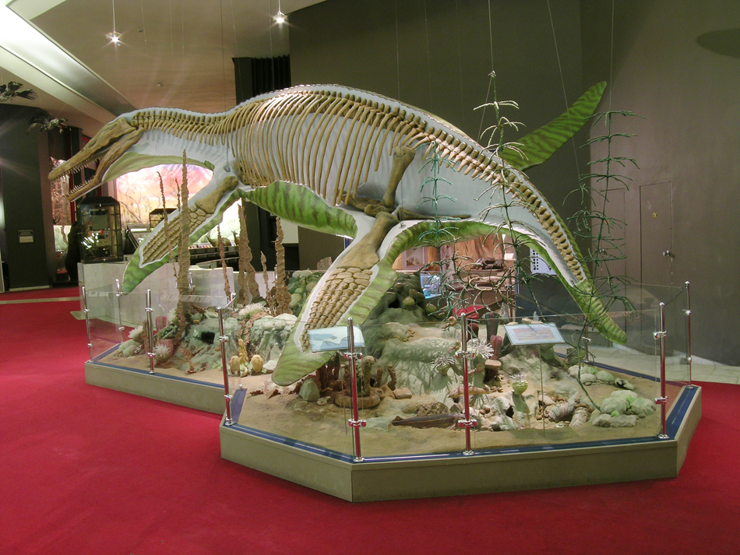
Пермский период (290—248 млн лет назад)
Из-за ледникового периода в конце карбона в пермском периоде климат стал прохладнее и суше. Пышные тропические леса, болота сменили бескрайние пустыни и засушливые равнины. В таких условиях росли только самые стойкие растения — папоротники и примитивные хвойные.
Место амфибий заняли рептилии и синапсиды, так как они были хорошо приспособлены к жизни в сухом климате.
В местах с особенно сухим и жарким климатом стало образовываться всё больше пустынь. В это время пеликозавры дали начало терапсидам — предкам млекопитающих
К концу пермского периода климат стал намного более сухим, что привело к сокращению площади прибрежных зон с густой растительностью и увеличению площади пустынь. В результате из-за недостатка жизненного пространства, корма и кислорода, вырабатываемого растениями, многие виды животных и растений вымерли. Это эволюционное событие получило название массового пермского вымирания в процессе которого вымерло 95 % всех живых существ. Учёные до сих пор спорят о причинах этого вымирания, и выдвигают некоторые гипотезы:
Падение одного или нескольких метеоритов либо столкновение Земли с астероидом диаметром в несколько десятков километров
Усиление вулканической активности;
Внезапный выброс метана со дна моря

Slide 10
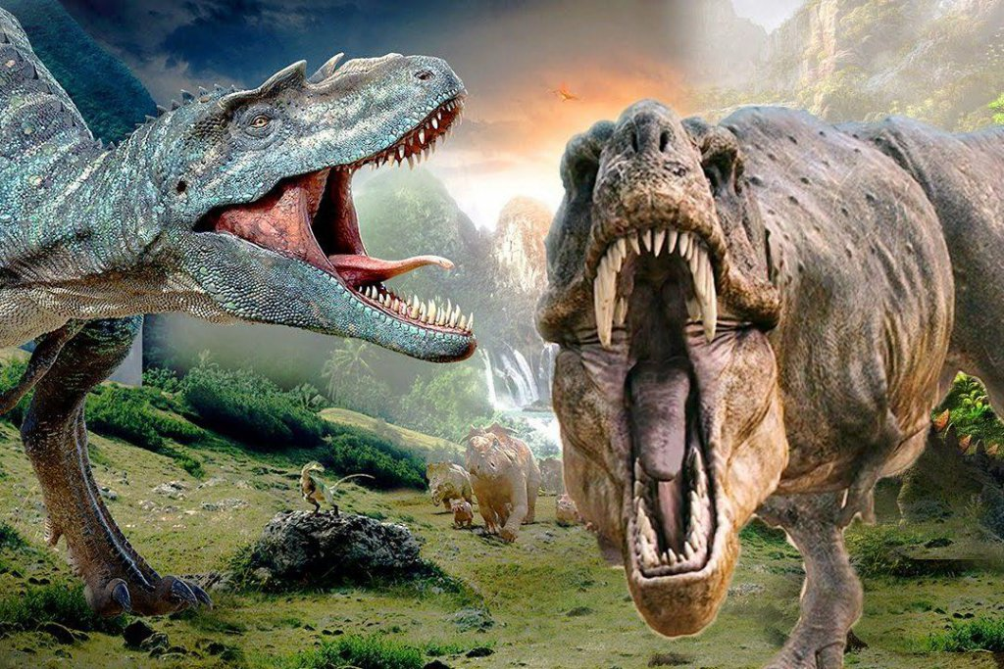
Мезозойская эра
Во время мезозоя на земле обитали самые причудливые организмы. Самые известные из них — динозавры. Они доминировали в течение 160 млн лет на всех континентах. Они были самых различных размеров: от совсем крошечного микрораптора, который достигал всего 70 см в длину и веса 0,5 кг, до гигантского амфицелия, возможно достигавшего в длину 50 метров, а веса 150 тонн
248—65 млн лет назад

Slide 11

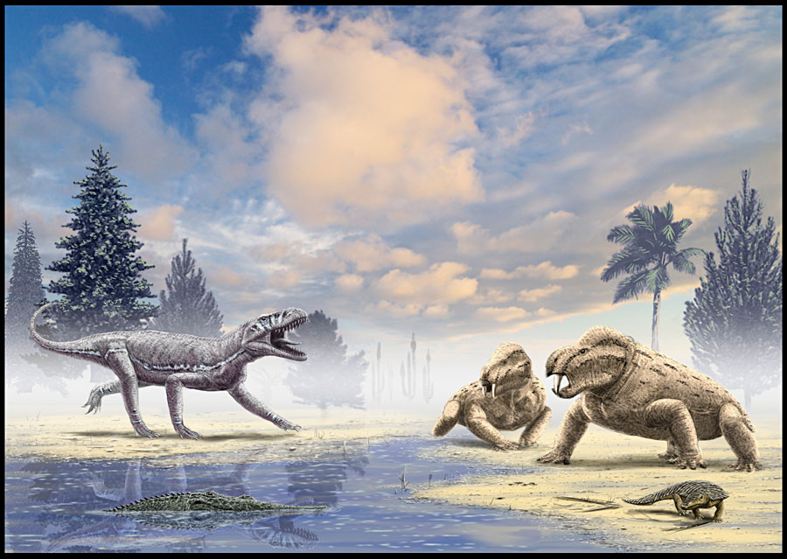
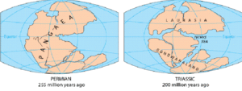
Триасовый период (248—206 млн лет назад)
В начале триасового периода жизнь на планете продолжала медленно восстанавливаться после массового вымирания видов в конце пермского периода. Климат на большей части земного шара был жарким и сухим, но количество выпадавших осадков вполне могло обеспечить довольно высокое разнообразие растений.
В начале триасового периода жили возможные предки динозавров, такие как эупаркерия. Отличительным свойством эупаркерии от других архозавроморфов было то, что она могла вставать и бегать на задних лапах.
В результате раскола гигантского суперконтинента Пангеи образовалось несколько материков.
Конец триасового периода ознаменовало новое массовое вымирание видов, сравненимое с аналогичным событием в конце перми. Его причины остаются загадкой. Одно время учёные связывали его с падением на Землю астероида, оставившего после себя огромный кратер Маникуаган (Канада) диаметром 100 км, но, как выяснилось, это событие произошло гораздо раньше.

Slide 12
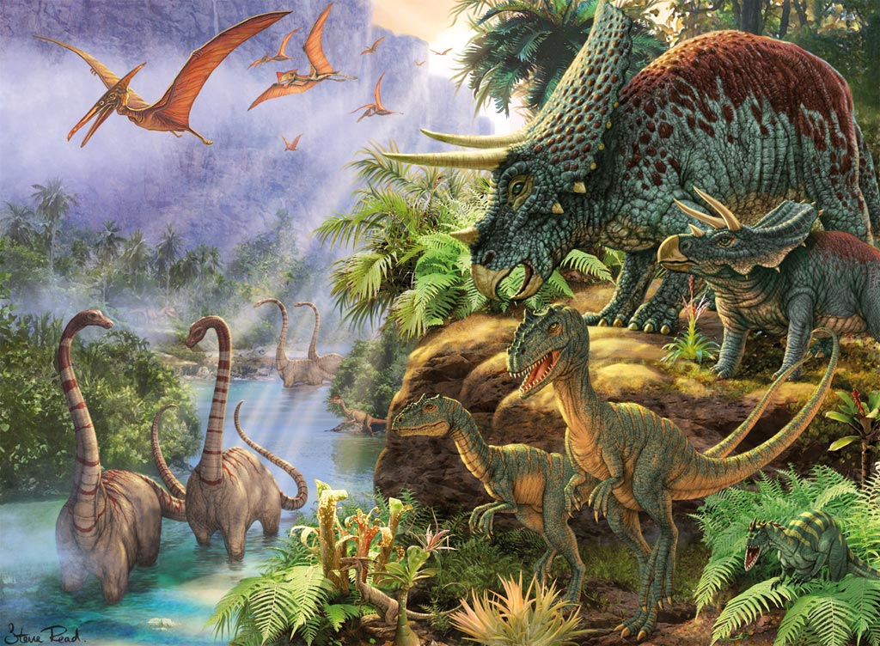
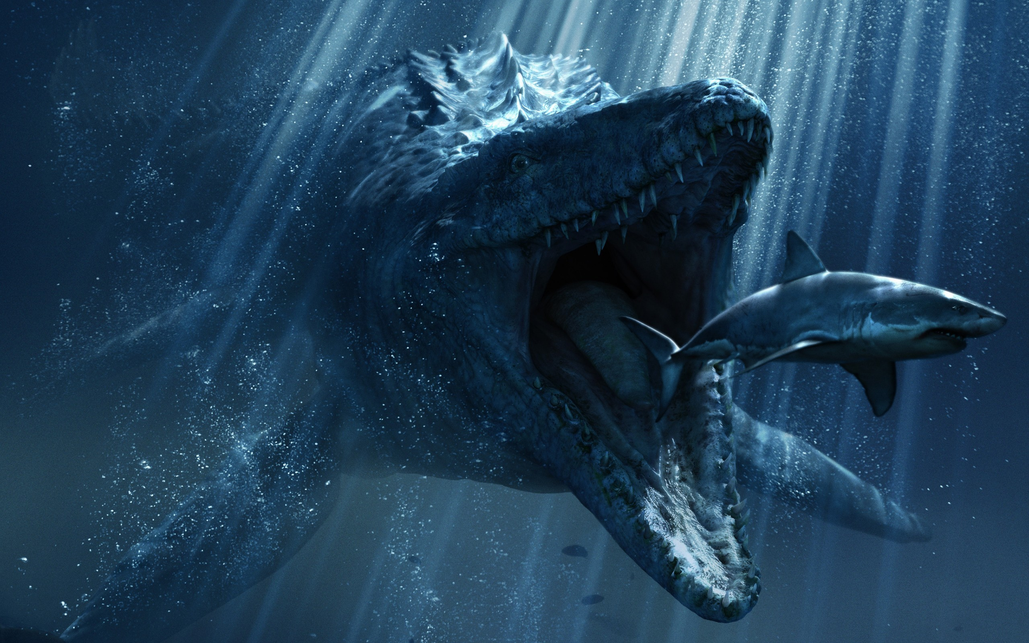
Юрский период (206—144 млн лет назад)
В раннем юрском периоде (206—180 млн лет назад) климат на Земле стал более тёплым и влажным. В приполярных регионах поднялись хвойные леса, а тропики покрылись зарослями хвойных растений, папоротников и саговников. По мере того, как континенты медленно расходились, в некоторых низинных уголках планеты формировался муссонный климат; образовались обширные речные бассейны, регулярно затопляемые водой. В ранний юрский период динозавры и птерозавры быстро увеличиваются в размерах, становятся более многочисленными и разнообразными и начинают расселяться по всему земному шару. Не отстают от них и морские рептилии (ихтиозавры и плезиозавры), а также моллюски (например, аммониты).
Тёплые юрские моря изобиловали планктоном, служившим кормом лидсихтису и другим крупным рыбам. Хищные плезиозавры были представлены длинношеими формами, питающимися рыбой, и короткошеими плиозавроидами, специализирующимися на более крупной добыче; в мелководных морях охотились морские крокодиломорфы (например, метриоринх), резко отличавшиеся от привычных нам крокодилов.

Slide 13
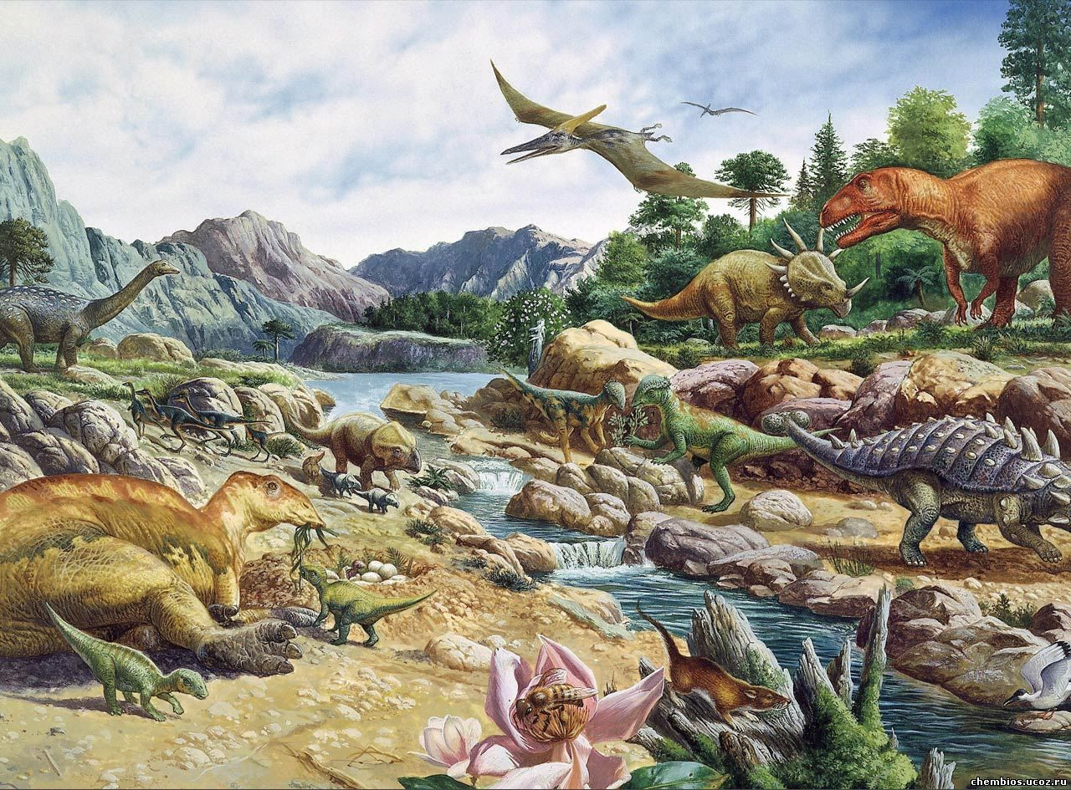
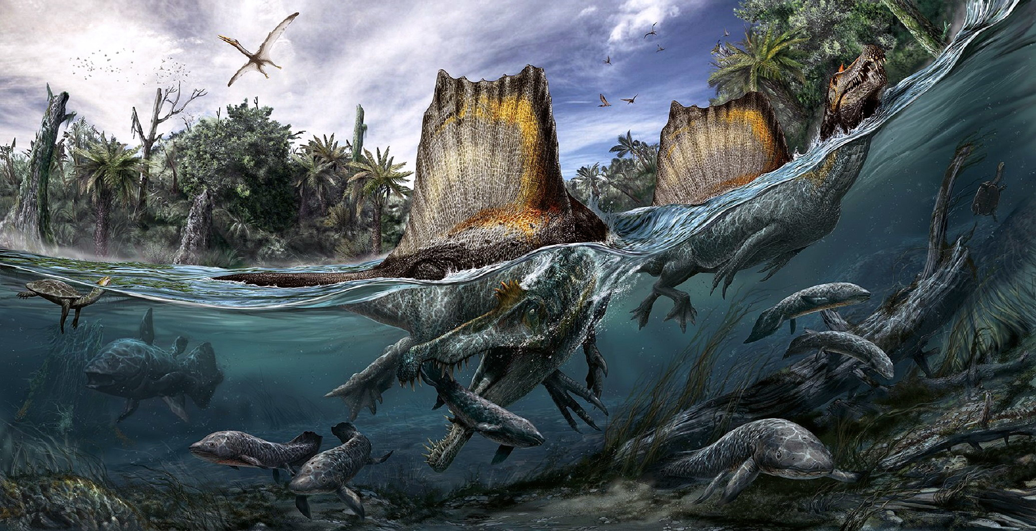
Меловой период (144-65 млн лет назад)
В меловом периоде климат на планете по-прежнему оставался тёплым; благодаря обильным сезонным дождям почти весь земной шар — от экватора до приполярных областей — был покрыт пышной растительностью.
Динозавры продолжали развиваться и специализироваться. Млекопитающие (например, дидельфодон) по-прежнему не играли в жизни планеты сколько-нибудь существенной роли; они оставались небольшими животными, но их численность (особенно к концу мелового периода) начала заметно увеличиваться.
Большие изменения произошли и в морях. Их бывшие властелины (ихтиозавры и плиозавры) претерпели упадок, и их место заняли мозазавры — новая группа гигантских морских рептилий, включавшей, например, платекарпуса и тилозавра.
Конец мелового периода (примерно 65 млн лет назад) был отмечен новым массовым вымиранием видов, стёршим с лица Земли около 40 % всех существовавших в то время семейств животных. Исчезли в том числе птерозавры, аммониты и мозазавры, но самыми знаменитыми жертвами этой катастрофы были, конечно же, динозавры. Едва оправились после этого испытания и многие другие группы живых существ.

Slide 14
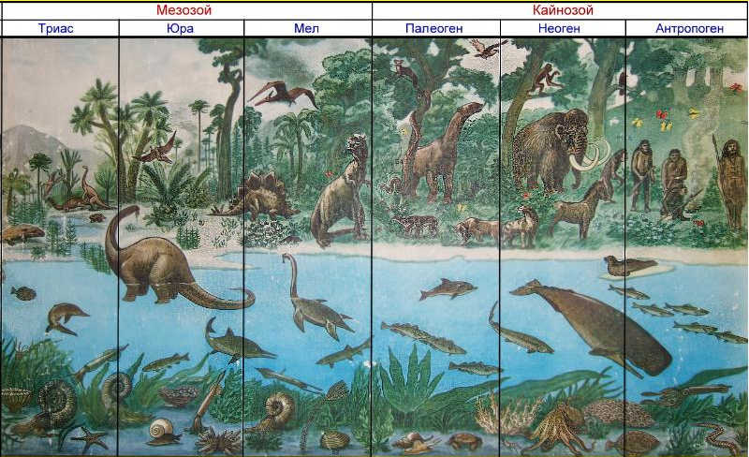
Кайнозойская эра
Массовое вымирание видов 65 млн лет назад ознаменовало собой начало новой, продолжающейся и сегодня кайнозойской эры. В результате катастрофических событий тех далёких времён с лица нашей планеты исчезли все животные размером крупнее крокодила. А уцелевшие небольшие животные оказались с наступлением новой эры в совершенно ином мире. В кайнозое продолжался дрейф (расхождение) континентов. На каждом из них формировались уникальные сообщества растений и животных.
66,0 миллионов лет назад

Slide 15
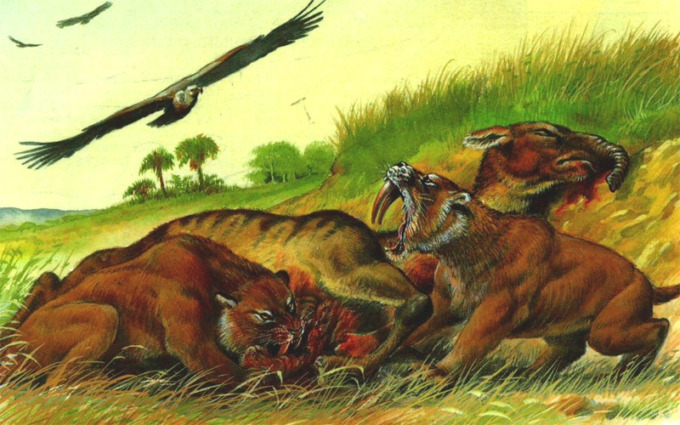
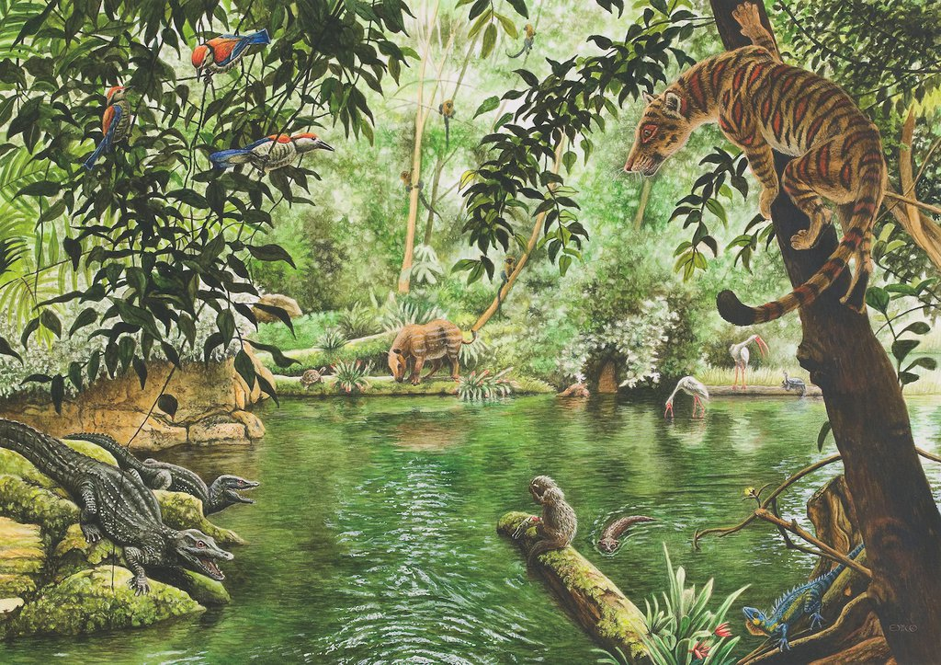
Палеоге́н, Палеогенный период, Палеогенная система — геологический период, первый период кайнозоя. Начался 65 млн лет назад, закончился — 24,6 млн. Продолжался 40,4 млн лет.
В палеогене климат был ровным тропическим. Практически вся Европа была покрыта вечнозелёными тропическими лесами, и лишь в северных областях произрастали листопадные растения. Во второй половине палеогена климат становится более континентальным, появляются ледяные шапки на полюсах.
В этом периоде начался бурный расцвет млекопитающих. После вымирания большого количества рептилий возникло множество свободных экологических ниш, которые начали занимать новые виды млекопитающих. Были распространены яйцекладущие, сумчатые и плацентарные. В лесах и лесостепях Азии возникла так называемая «индрикотериевая фауна».
В воздухе господствуют веерохвостые беззубые птицы. Широко распространены крупные бегающие хищные птицы (диатримы). Увеличивается разнообразие цветковых растений и насекомых.
В морях процветают костистые рыбы. Появляются примитивные китообразные, новые группы кораллов, морских ежей, фораминиферы — нуммулитиды достигают нескольких сантиметров в диаметре, что очень много для одноклеточных. Вымирают последние белемниты, начинается расцвет головоногих с редуцированной или вовсе исчезнувшей раковиной — осьминогов, каракатиц и кальмаров, вместе с белемнитами объединяемых в группу колеоидей.

Slide 16
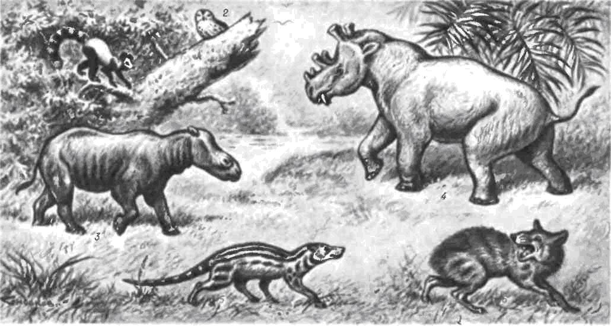
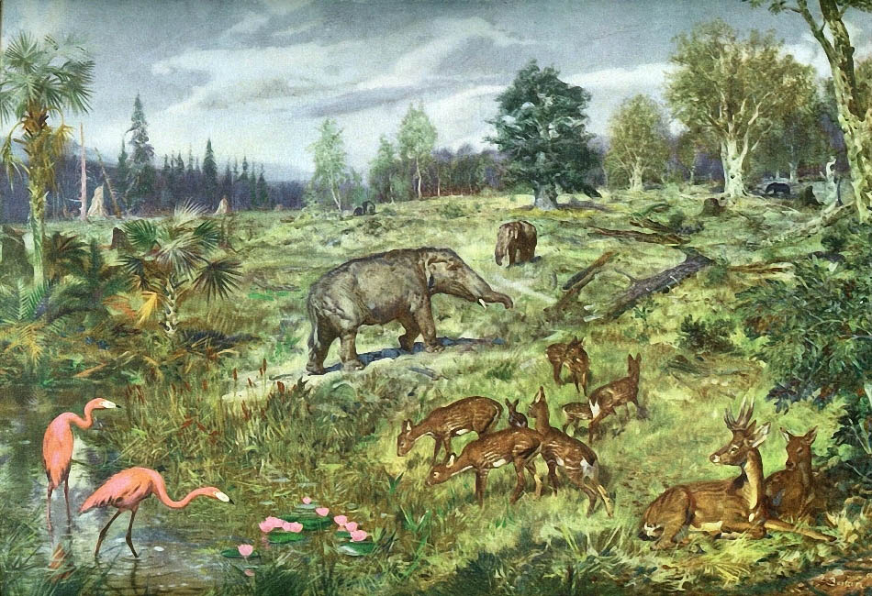
Палеоценовая эпоха (65-55 млн лет назад)
С наступлением палеоцена опустевшая планета начинает медленно восстанавливаться от последствий катастрофы. Первыми преуспели в этом растения. Всего через несколько сотен тысяч лет значительная часть земной суши покрылась непроходимыми джунглями и болотами; густые леса зашумели даже в приполярных областях Земли. Животные, пережившие массовое вымирание видов, оставались небольшими; они ловко лавировали между стволами деревьев и лазали по веткам. Крупнейшими животными планеты в то время были птицы. В джунглях Европы и Северной Америки, например, охотился свирепый хищник гасторнис, достигавший высоты 2,2 метра.
Вымирание динозавров позволило млекопитающим широко расселиться по планете и занять новые экологические ниши. В конце палеоцена (примерно 55 млн лет назад) их разнообразие резко увеличилось. На Земле появились предки многих современных групп зверей — копытных, слонов, грызунов, приматов, рукокрылых (например, летучих мышей), китов, сирен. Мало-помалу млекопитающие начинают покорять земной шар.

Slide 17
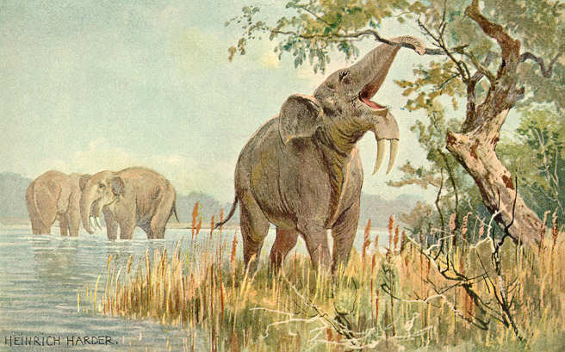
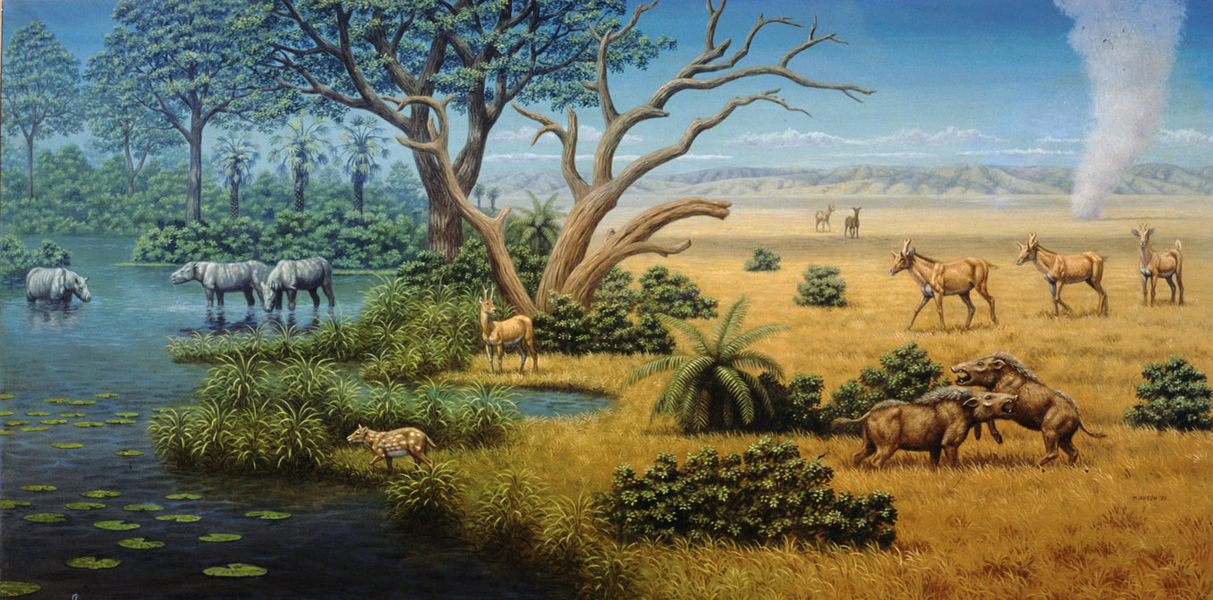
Миоценовая эпоха (24-5 млн лет назад)
Чередование засушливых и дождливых сезонов привело к тому, что в миоцене значительная часть суши покрылась бескрайними степями. Поскольку злаки и другие травы перевариваются плохо, у травоядных млекопитающих сформировались новые типы зубов и изменился пищеварительный аппарат, что позволило им извлекать из этого легкодоступного корма максимум питательных веществ.
Степи стали родиной быков, оленей и лошадей. Многие из этих животных держались стадами и кочевали с места на место вслед за дождями. А за стадами травоядных шли по пятам хищники.
Другие млекопитающие предпочитали ощипывать листья деревьев и кустарников. Некоторые из них (например, динотерий и халикотерий) достигали очень больших размеров.
В миоцене образовались многие горные системы — Альпы, Гималаи, Анды и Скалистые горы. Некоторые из них оказались настолько высокими, что изменили характер циркуляции воздуха в атмосфере и стали играть важную роль в формировании климата.

Slide 18
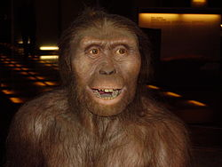
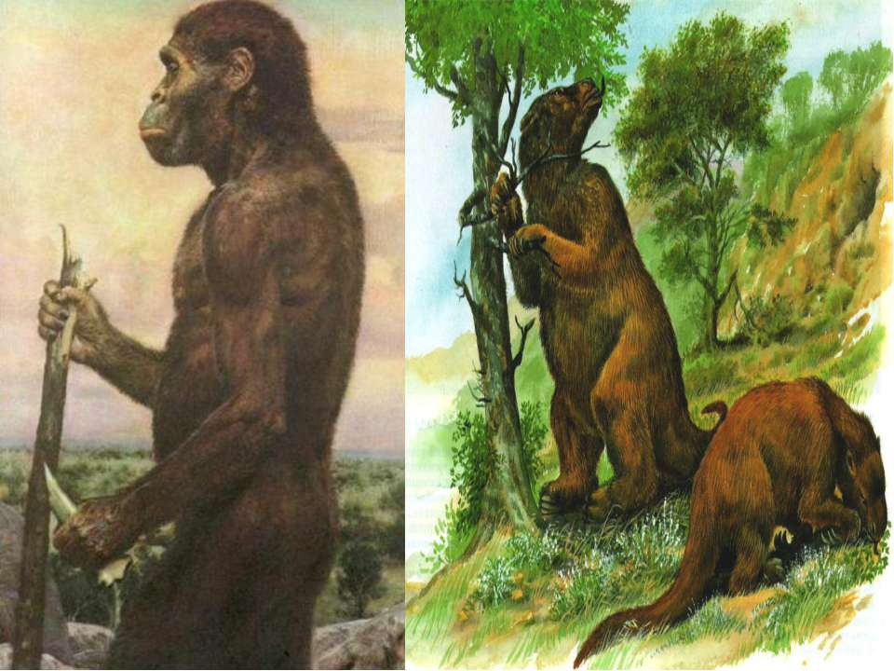
Плиоценовая эпоха (5-2,6 млн лет назад)
В плиоцене климат Земли стал ещё более разнообразным. Планета разделилась на множество климатических регионов — от территорий, покрытых полярными льдами до жарких тропиков.
В поросших злаками степях каждого континента появлялись всё новые виды травоядных животных и охотившихся на них хищников. В восточной и южной части Африки густые леса уступили место открытым саваннам, что заставило первых гоминид (например, афарского австралопитека) спуститься с деревьев и добывать корм на земле
Около 2,5 млн лет назад южноамериканский континент, который примерно в течение 30 млн лет находился в изоляции от остального мира, столкнулся с Северной Америкой. С севера на территорию современной Аргентины проникли смилодоны и другие хищники, а гигантские дедикуры, фороракосы и другие представители южноамериканской фауны перебрались в Северную Америку. Это переселение животных получило название «Великий обмен». В конце плиоцена произошло вымирание морской мегафауны (млекопитающих, морских птиц, черепах и акул) — 36 % плиоценовых родов не смогли выжить в плейстоцене. Показатели вымирания были в три раза выше средней кайнозойской нормы (в 2,2 раза выше, чем в миоцене, на 60 % выше, чем в плейстоцене)

Slide 19
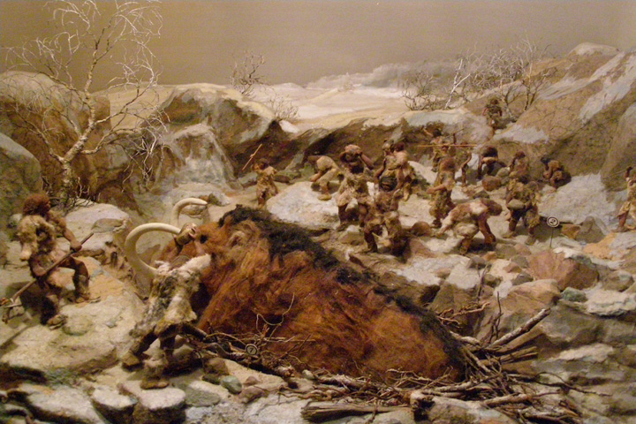
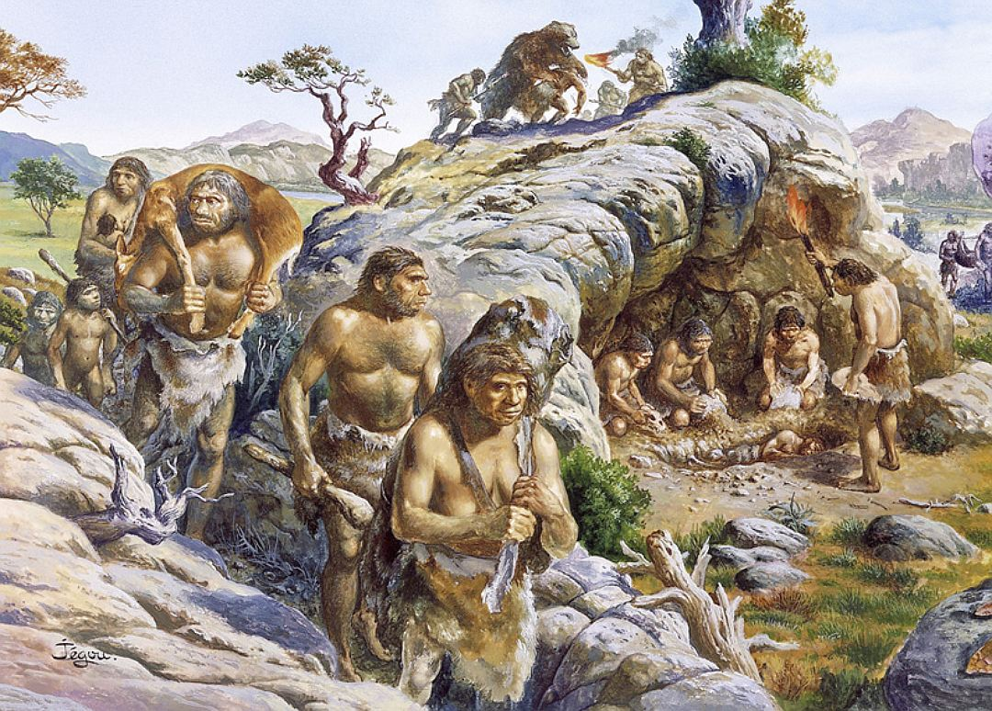
Антропогеновый (Четвертичный) период
Это самый короткий геологический период, но именно в четвертичном периоде сформировалось большинство современных форм рельефа и произошло множество существенных событий в истории Земли (с точки зрения человека), важнейшие из которых — ледниковая эпоха и появление человека. Продолжительность четвертичного периода так мала, что обычные палеонтологические методы относительного и изотопного определения возраста оказались недостаточно точны и чувствительны. На таком коротком интервале времени применяется прежде всего радиоуглеродный анализ и другие методы, основанные на распаде короткоживущих изотопов. Специфика четвертичного периода по сравнению с другими геологическими периодами вызвала к жизни особую ветвь геологии — четвертичную.
Четвертичный период подразделяется на плейстоцен и голоцен.

Slide 20
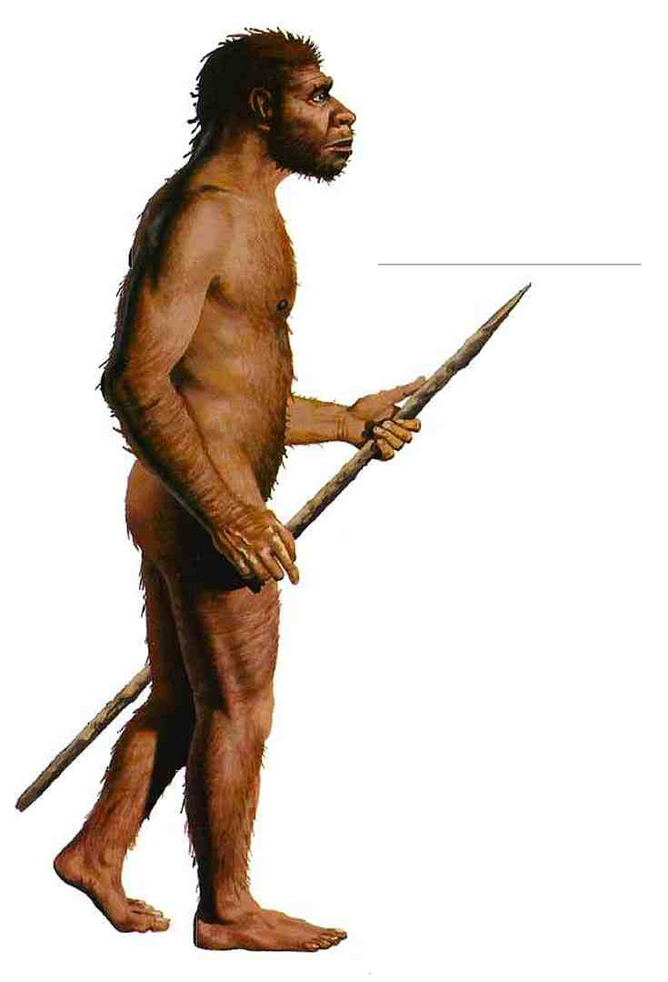
Плейстоценовая эпоха (2,6 млн.-11,7 тыс. лет назад)
В начале плейстоцена на земле наступил длительный ледниковый период. В течение двух миллионов лет на планете многократно чередовались очень холодные и относительно теплые отрезки времени. В холодные промежутки, которые продолжались примерно 40 тысяч лет, континенты подвергались нашествию ледников. В промежутках с более тёплым климатом (межледниковьях) льды отступали, и уровень воды в морях поднимался
На равнинах паслись стада оленей и лошадей, на которых охотились пещерные львы и другие хищники. А приблизительно 180 тысяч лет назад на них начали охотиться и люди — сначала неандерталец, а затем и человек разумный.
Около 10 тысяч лет назад ледниковый период окончился, и климат на Земле стал более тёплым и влажным. Это способствовало быстрому увеличению численности человеческой популяции и расселению людей по всему земному шару. Они научились распахивать землю и выращивать культурные растения. Маленькие поначалу сельскохозяйственные общины разрослись, появились города, а всего через несколько тысячелетий человечество превратилось в мировое общество, использующее все достижения высоких технологий. Зато многие виды животных, с которыми люди испокон веков делили планету, оказались на грани исчезновения. Вот почему учёные часто говорят о том, что по вине человека на Земле разразилось новое массовое вымирание видов.

Slide 21
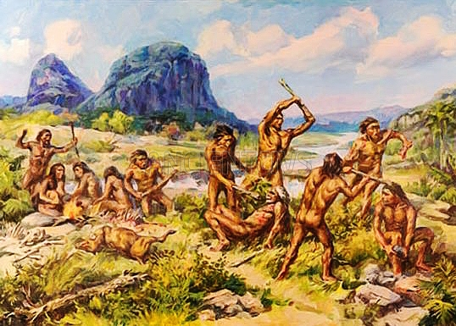
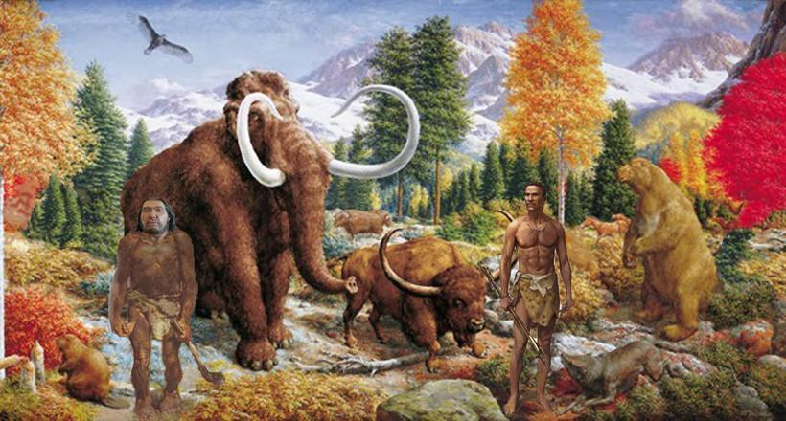
Голоценовая эпоха (11,7 тыс. лет назад — современность)
Жизнь животных и растений незначительно изменялась в течение голоцена, но имеются большие перемещения в их распределениях. Множество больших животных, включая мамонтов и мастодонтов, саблезубых кошек (подобно смилодонам и гомотериям) и гигантских ленивцев начали вымирать в промежутке с позднего плейстоцена по ранний голоцен. В Северной Америке вымерли многие животные, процветавшие в других краях (включая лошадей и верблюдов). Некоторые учёные объясняют сокращение американской мегафауны расселением предков американских индейцев, но все же большинство их утверждают, что большее влияние оказало изменение климата.
Среди археологических культур того времени можно назвать гамбургскую культуру, культуру Федермессер и Натуфийскую культуру. Возникают древнейшие города мира, как например, Иерихон на Ближнем Востоке.

Slide 22
Спасибо за внимание!
Список литературы:
Воронцов Н.Н. Развитие эволюционных идей в биологии. - М., 1999
Левченко В.Ф., Старобогатов Я.И.,1986. Два аспекта эволюции жизни: физический и биологический // Физика: проблемы, история, люди Л. Наука.
Пригожий И., Стенгерс И. Порядок из хаоса. - M., 1986.

